Slide 1
PROPUESTA DE PROGRAMACIÓN
I.E.S. Emilio Canalejo olmeda

Slide 2
MOTIVACIÓN PRINCIPAL
Cambios en la LOMCE
Establecimiento de estándares mediante el Real Decreto
Revisión de criterios mediante decretos de la Junta de Andalucía
Necesidad de informes de evaluación (anuales):
Evaluación por criterios
Evaluación de competencias

Slide 3
D A F O
DEBILIDADES | AMENAZAS
Desmotivación por los muchos cambios y la falta de claridad y apoyo institucional | Continuo cuestionamiento de nuestro trabajo Efectos de la incoherencia entre la norma y nuestra práctica
FORTALEZAS | OPORTUNIDADES
Buena organización documental Flexibilidad y compromiso | Reforzar el trabajo del profesor Aportar coherencia a la evaluación

Slide 4
REACCIÓN ANTE ESTE ANÁLISIS
Minimizar debilidades:
No rendirse a las desmotivación. Avanzar con ilusión y unidos.
Estimular fortalezas:
Mantener y revisar el funcionamiento de nuestra organización para sacarle el máximo partido. Actuar con método, ordenadamente.
Neutralizar amenazas:
Ajustar nuestra práctica a la norma, defenderlo y comunicarlo.
Por ejemplo, anclar las actitudes a los objetivos de Etapa/enseñanza y llamarles madurez. Usar términos como “pruebas evaluativas”.
Aprovechar oportunidades:
Apoyar mejor el trabajo docente protegiéndolo de burocracia e indefensión aprovechando este cambio.

Slide 5
OBJETIVO
Establecer un método que responda a los siguientes principios:
Simplificación y clarificación del trabajo del profesor para centrarse en la práctica docente.
Asegurar que la evaluación responda a lo indicado en la norma.
Los objetivos de etapa o enseñanza son los que justifican la promoción y titulación del alumnado. Se concretan en competencias que se adquieren con contenidos. No todos los objetivos los concreta la norma con contenidos. Para ello utilizaremos el Proyecto Educativo, incluyendo la madurez.
El departamento concretará la programación, las unidades, los indicadores de logro de aprendizaje y de enseñanza, el peso de los estándares en las pruebas evaluativas, las plantillas se pruebas y las rejillas de rúbricas. El profesorado sólo deberá adaptar y evaluar.

Slide 6
INFORMES DE EVALUACIÓN
Informe de evaluación trimestral (boletín):
Es orientativo. Para ello se establece un sistema de pesos o ponderación entre los resultados de las diferentes instrumentos de evaluación.
Informe de evaluación final:
De cada asignatura se deberá emitir un informe por alumno que recoja la consecución de los estándares o indicadores de logro.
De cada alumno se deberá emitir un informe de competencias único al final de curso que se alimenta de la evaluación de las competencias por cada asignatura.
Informe de madurez:
Para cada alumno de cursos terminales se podrá emitir un informe de madurez basado en la consecución de los objetivos de la etapa.

Slide 7
¿Cómo empezar? (Departamento)
Reconocer los criterios de cada asignatura y sus estándares.
Establecer los indicadores de logro (estándares adaptados a cursos intermedios).
Establecer los estándares/indicadores de logro básicos.
Distribuir los contenidos en unidades y éstas en evaluaciones (basarse en los libros nuevos en ESO).
Establecer los instrumentos de evaluación y su efecto sobre los estándares o indicadores:
Cómo vamos a evaluar y a qué indicadores afectará y en qué medida.

Slide 8
¿Cómo empezar? (Departamento)
Si el instrumento de evaluación es un examen se establece una plantilla de contenidos con sus critrerios de corrección.
Si el instrumento de evaluación es un trabajo, revisión del cuaderno, producción oral o escrita, o cualquier otra, se establece una rúbrica y una rejilla de evaluación.
Ojo: Los criterios tienen asociadas competencias, y éstas deben ser evaluadas de forma coherente. Por ejemplo, si hay una competencia TIC habrá que usar un instrumento que incluya TIC.

Slide 9
¿Cómo empezar? (Departamento)
Antes de la intervención del profesorado, el departamento deberá tener hecha:
Recogida de estándares/indicadores de logro.
Distribución de contenidos en unidades y éstas por trimestres
Instrumentos de evaluación con sus plantillas o rejillas y rúbricas
Planes para AC no significativas y actuaciones para repetidores, etc.
Ponderación (cuidado con la palabra) de los estándares/indicadores que son afectados por los instrumentos de evaluación

Slide 10
¿Cómo empezar? (PROFESORADO)
El profesorado deberá tomar su cuaderno del profesor y las plantillas de evaluación de exámenes, rúbricas, etc. A partir de ese momento deberá hacer:
Programación de aula
Adecuación de instrumentos de evaluación: concretar preguntas de pruebas escritas, tareas de trabajos, etc.
Volcar la información en su cuaderno digital.
Coordinarse con el departamento, especialmente con profesorado que imparte el mismo nivel.

Slide 11
¿Cómo evaluamos?
Se usa un cuaderno digital basado en un libro de Excel en el que, convenientemente preparado por el departamento, el profesor o profesora se limita a introducir la calificación que resulte de la corrección u observación del alumnado. Se le intenta dar un color amarillo (como el del automóvil para que toques sólo lo que estás autorizado a tocar). Para los instrumentos de evaluación escrita existirán plantillas en el departamento.

Slide 12
Comienzo de curso del profesorado
El maletín del profesorado al principio de curso será:
Cuaderno digital (en hoja de cálculo)
Carpeta con plantillas para instrumentos de evaluación (Procesador de textos).
Libro de texto y material de la editorial, y otro muchísimo más que hay por las redes y el los registros de buenas prácticas.

Slide 13
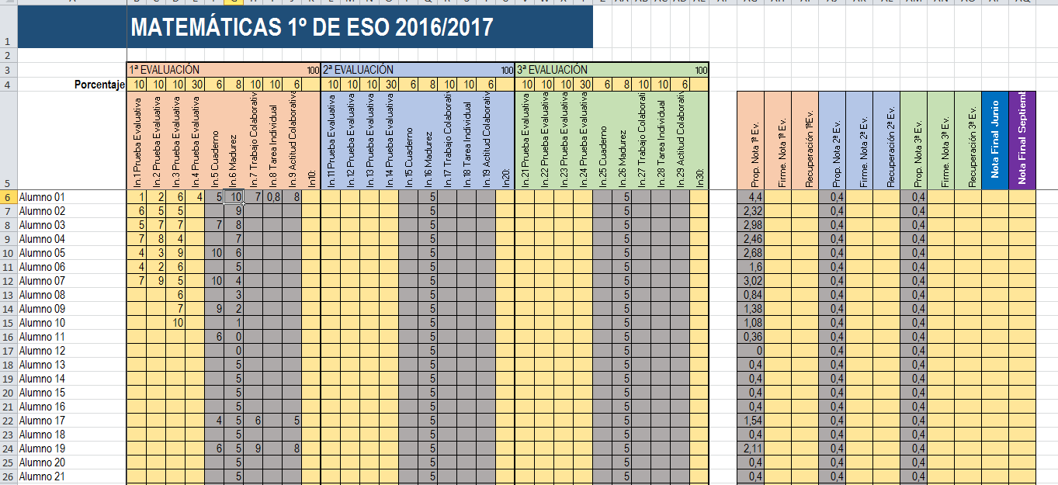
Modelo de cuaderno del profesor
Este podría ser el aspecto de la página de evaluación del cuaderno del profesor en donde se van volcando las calificaciones.

Slide 14
Modelo de cuaderno del profesor
Hay columnas amarillas. En ellas se introduce directamente una nota.
Un profesor(a) corrige un examen basado en una plantilla con sus criterios establecidos en el departamento y mete la nota en la casilla del alumno.
La nota de la evaluación la propone la hoja y se modifica, igual que una recuperación, o se redondea para la nota final, etc.

Slide 15
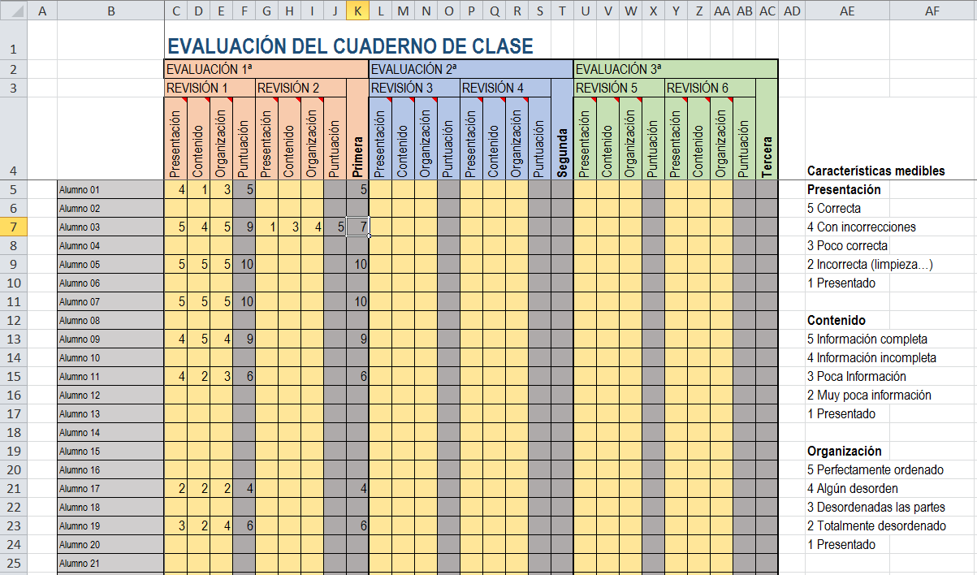
Modelo de cuaderno del profesor
Este podría ser una hoja del libro de Excel que se usa para corregir el cuaderno una o dos veces al trimestre a cada alumno. Se incluyen tres conceptos y una rúbrica con el significado de los mismos. Se vuelca la información trimestral en la hoja de calificaciones (Calif)

Slide 16
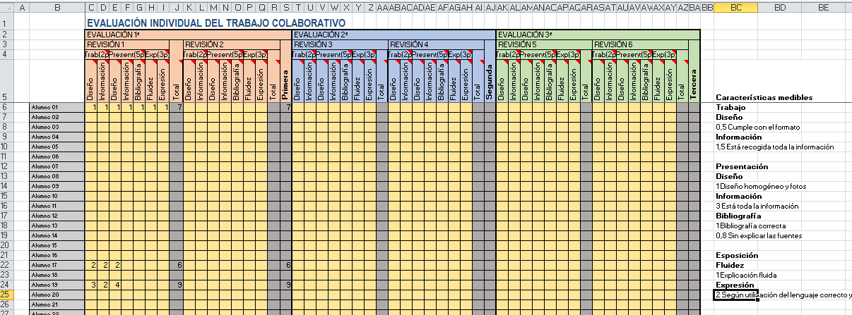
Modelo de cuaderno del profesor
Al igual que el anterior, esta podría ser una hoja para evaluar un trabajo de grupo. Se incluyen unos criterios de corrección mediante una rúbrica (a la derecha) que se aplica poniendo notas en la casilla del alumno. El resultado se vuelca en la columna de Calif. (hoja primera).

Slide 17
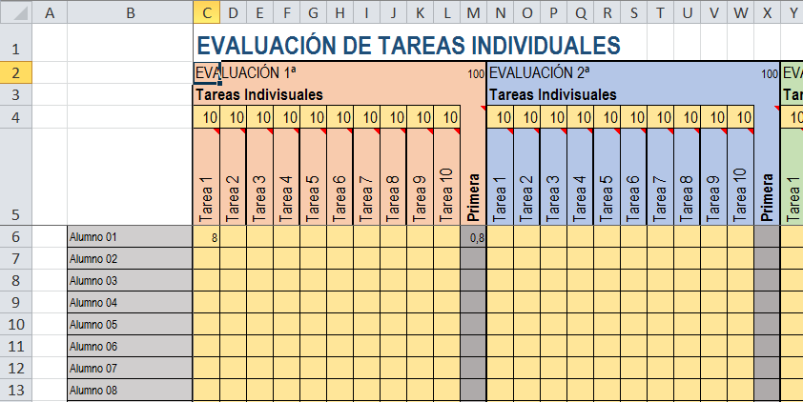
Modelo de cuaderno del profesor
Cuando se manden tareas individuales se pueden volcar en una hoja como esta. Se puede integrar una rúbrica y se pueden distribuir los pesos en la evaluación. El resultado se copiará en la hoja Calif.

Slide 18
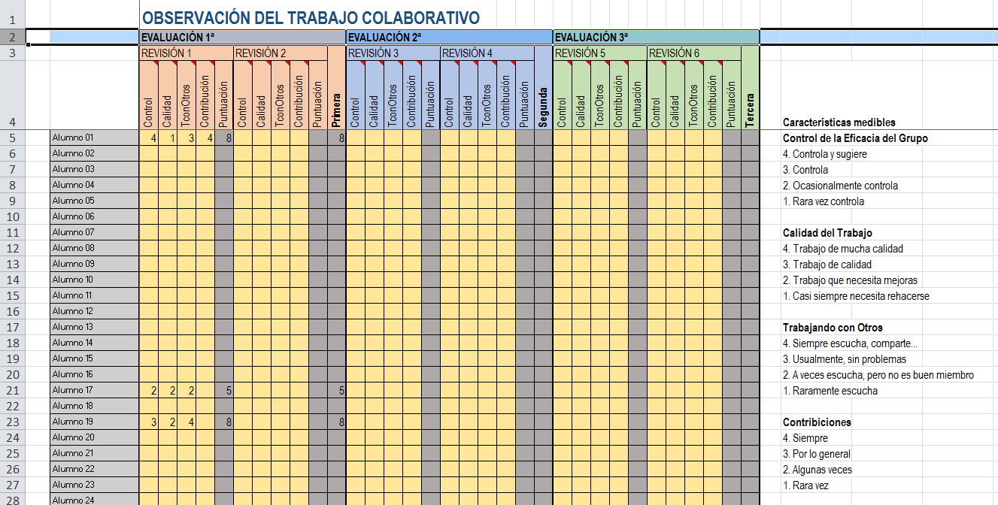
Modelo de cuaderno del profesor
Cuando se trabaja en equipo hay que tener en cuenta actitudes determinadas. En esta rejilla y rúbrica se puede valorar el desempeño de un alumno durante el trabajo colaborativo.

Slide 19
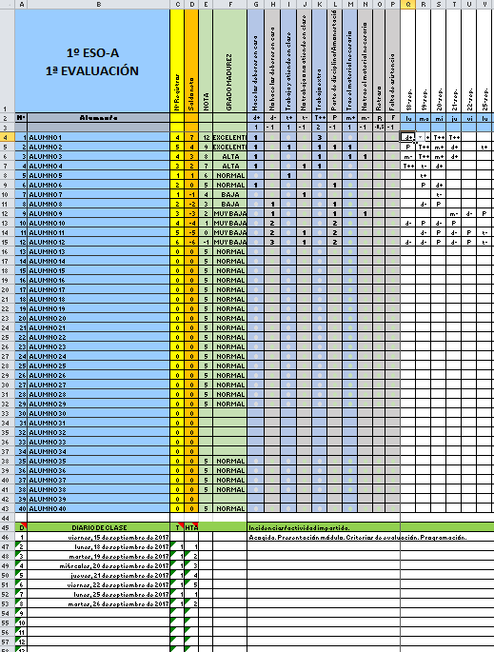
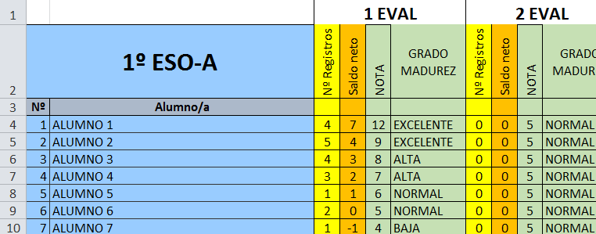
Modelo de cuaderno del profesor
El trabajo diario (diario de clase), con las anotaciones acostumbradas, se puede llevar en unas hojas como esta, que darán información sobre madurez (actitud) y afectarán a la calificación según se indique. Se vuelca en otro llamado Informe que irá a la primera hoja (Calif.).

Slide 20
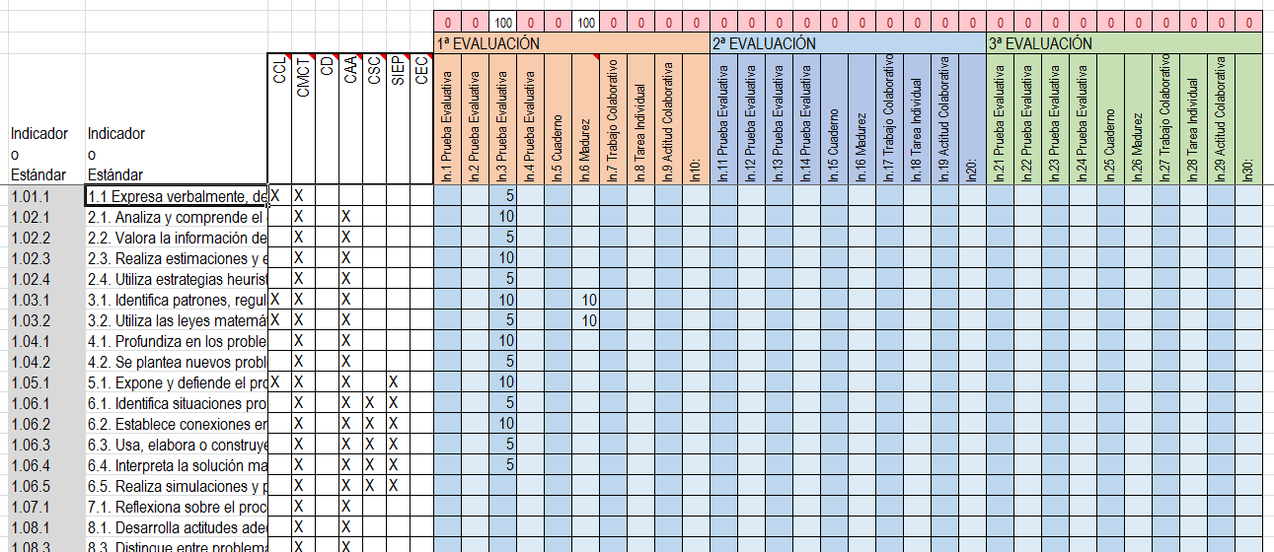
Modelo de cuaderno del profesor
La recopilación de datos del cuaderno tiene que ofrecer todo lo necesario para elaborar a final de curso un informe de criterios, competencias y madurez. Para ello todos los instrumentos de evaluación deben afectar a los estándares/indicadores, y todos éstos deben ser evaluados, los más importantes en varias ocasiones.
El departamento toma decisiones en esta página.

Slide 21
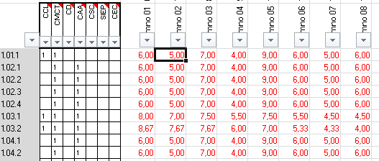
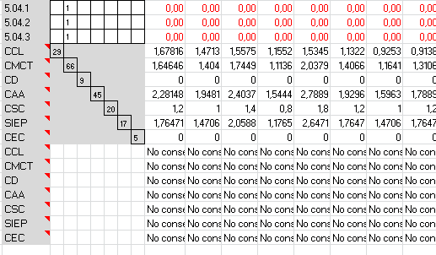
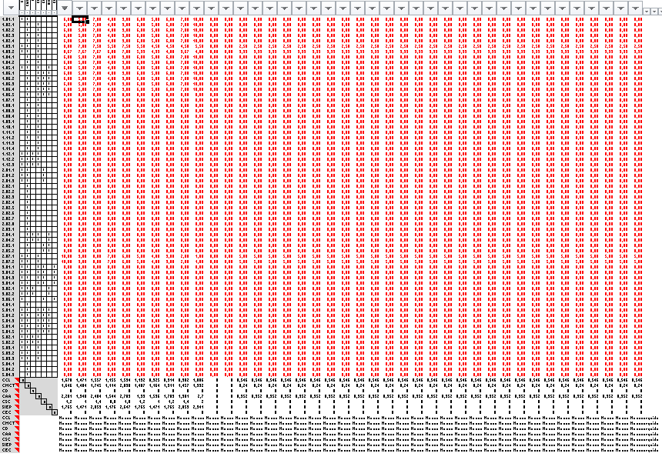
Modelo de cuaderno del profesor
El informe de junio requiere una calificación por criterio/estándar/ indicador. La calificación de los estándares afectan a las competencias. Hay que añadir un informe de madurez.
Cada asignatura aporta una nota de competencia y las veces que las evalúa.
En el programa de M.A. Troya se pueden elaborar los informes con los datos de esta hoja.

Slide 22
Dudas y preguntas
Para ayudar a este proceso se pueden ofrecer varias iniciativas:
Tutor de Excel para el departamento (profesores voluntarios que conozcan Excel y que ayuden a los departamentos).
Coordinación y puesta en común entre departamentos para solucionar problemas.
Comenzar desde ya.
Hay asignatura que tienen dificultades (Idiomas) por la falta de definición de los criterios. ¿Otros problemas?

